Slide 1
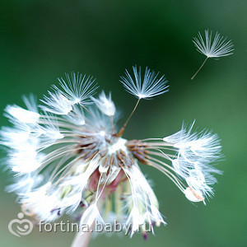
ДЫХАТЕЛЬНАЯ ГИМНАСТИКА

Slide 2
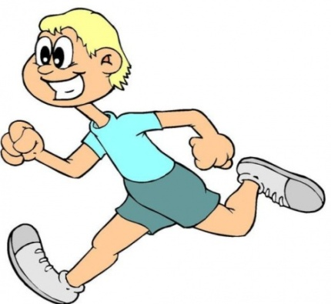
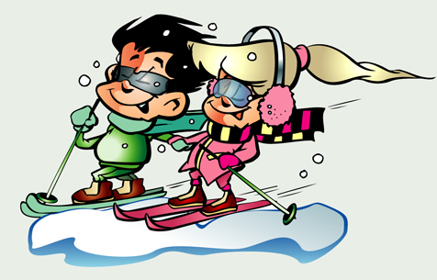
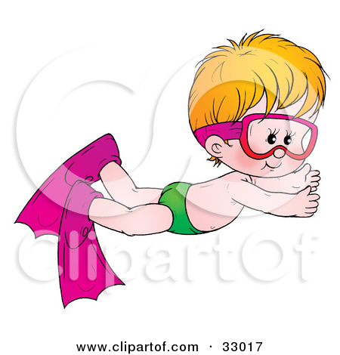
Что такое дыхательная гимнастика?
Все физические упражнения связаны с функцией дыхания
Под дыхательной гимнастикой следует понимать специальные упражнения для развития дыхательной мускулатуры

Slide 3
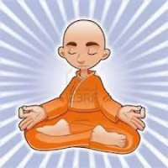
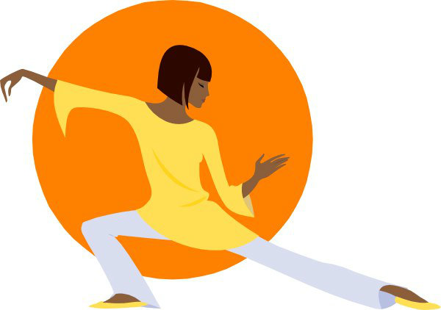
Системы дыхательной гимнастики
Индийская йога
Китайская система цигун
Современные методики:
Гимнастика А.Н. Стрельниковой
Методика волевой ликвидации глубокого дыхания К.П. Бутейко
Методика рыдающего дыхания
Трехфазное дыхание О.Г. Лобановой

Slide 4
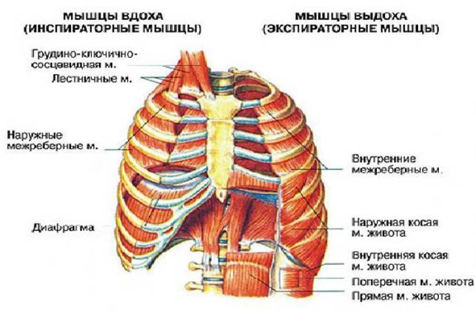
Дыхательная мускулатура

Slide 5
Типы дыхания
Верхнее грудное (ключичное) | Грудное (реберное) | Брюшное (Диафрагмальное)
Работают мышцы поднимающие плечи, ключицы, лопатки и ребра | Работают мышцы поднимающие и опускающие ребра | Сокращение, опускание и поднимание диафрагмы
Газообмен только в верхней части легких- количество воздуха минимально | Газообмен только в срединной части легких- количество воздуха больше | Газообмен только в нижней части легких- больше всего альвеол
Учащение дыхания, больше энергозатраты | Втягивается низ живота – нарушения в работе органов пищеварения | Осуществляется массаж внутренних органов
Смешанное(полное) -Наиболее полное правильное и естественное
Если преобладает один тип дыхания, то нужно учиться двум другим!

Slide 6
Освоение типов дыхания
Верхнее грудное (ключичное) | Грудное (реберное) | Брюшное (Диафрагмальное) | Смешанное (полное)
Сидя, откинуться на спинку стула, ноги вытянуть, одну руку положить на живот, другую на грудь | Сидя на краешке стула, либо стоя. Кисти плотно обхватывают нижнебоковые отделы грудной клетки | Лежа на спине, ноги слегка согнуты, одну руку положить на живот, другую на грудь, она остается неподвижной во время дыхания | Лежа на спине, ноги слегка согнуты
Вдох и выдох делать через нос | Вдох через нос, выдох через рот | Вдох через нос – рука на животе поднимается Выдох через рот – рука опускается вместе с животом | Вдох через нос лежа, выдох через рот поднимаясь в сед с наклоном вперед

Slide 7
Виды дыхательных упражнений
Динамические | Статические | Специальные
Движения согласовываются с дыханием. Нет задержки дыхания Вдох согласовывается с движением расширяющим грудную клетку | Ни каких движений не производится | Мысленное проговаривание фраз для увеличения промежутка времени между вдохом и выдохом

Slide 8
Особенности дыхания у детей
Анатомическое развитие дыхательной системы завершается к 8-12 годам
Функциональное развитие продолжается до 14-16 лет
Слабость дыхательной мускулатуры
Дыхание поверхностное и учащенное
Максимальное потребление кислорода увеличивается с возрастом
Способность длительно сохранять потребление кислорода на максимальном уровне зависит от занятий физической культурой

Slide 9
Трехфазное дыхание
О.Г. Лобанова – преподаватель курса дыхания в институте ритмики и театра имени Е. Вахтангова в 20-ые годы
Фиксация внимания на паузе после выдоха, вдох осуществляется самопроизвольно, как естественная потребность. Дыхание речевое
Выдох через рот, губы слегка сомкнутые и поджатые, длинный упругий и ровный, никогда не выполняется до предела.
Пауза –естественная и приятная, определяет количество воздуха для вдоха
Вдох автоматически, носом, не затягивая носом, без шума

Slide 10
Упражнения
Подуть на свечу ( 6-12 раз, начинать с 3 повторений) Звук «п-ффф»
То же. Звук «с-ссс» в чередовании со звуком «п-ффф»
Тоже .Выдох по стойке «смирно!»
Тоже .Вдох по стойке «смирно!» с чередованием звуков «п-ффф» и «с-ссс»
Используется так же чередование звуков :
«п-ффф» и «ж-жжж»
«п-ффф» и «з-ззз»
«п-ффф» и «р-ррр»
«п-ффф» и «м-ммм»

Slide 11
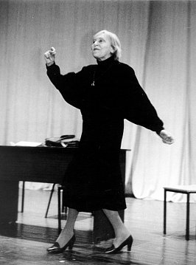
Парадоксальная гимнастика А.Н. Стрельниковой
Классическая ДГ- вдох при движениях расширяющих грудную клетку
Парадоксальная ДГ- вдох при движениях сжимающих грудную клетку

Slide 12
Основные правила
Думать только о вдохе, тренировать только его. Вдох должен быть шумным, резким, коротким (наподобие хлопка)
Выдох должен происходить через рот спокойно, без шума
Вдох делается одновременно с движениями в темпе – ритме строевого шага
Счет делается только на восемь

Slide 13
Упражнения
Всего 14 упражнений
Для головы | Для туловища | Для ног | На расслабление
«Кошка» «Малый маятник» «Ушки» | «Кошка» «Обнять плечи» «Насос» «Большой маятник» | «Полуприсядь» Правая вперед Левая вперед Правая назад Левая назад | «Рок-н-ролл» Колено вперед Голень назад «шаги»
Частота движений от40-50 до 100-120
в минуту

Slide 14
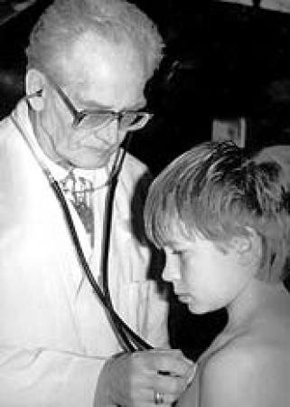
Метод К.П. Бутейко
Метод предложен для лечения
бронхиальной астмы
Структура нормального дыхания
Вдох- выдох- пауза
Дыхание медленное и поверхностное, частота дыхания равна 6-8 в минуту

Slide 15
Упражнения для детей
«Часики»
«Трубач»
«Петух»
«Паровоз»
«Насос»
«Каша кипит»
«Партизаны»
«На турнике»
«Гуси шипят»
«Ежик»
«Шар лопнул»
«Дровосек»
«Маятник»
«Цветок»
Все упражнения выполняются со звуком
5-6 повторений

Slide 16
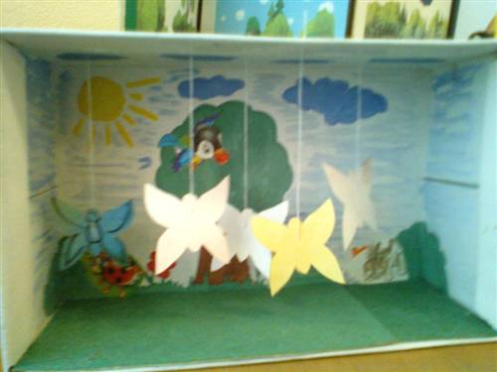
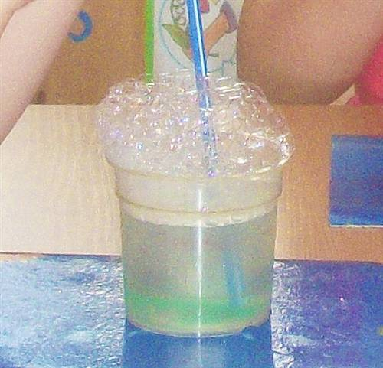
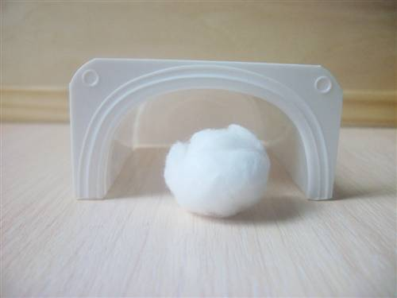
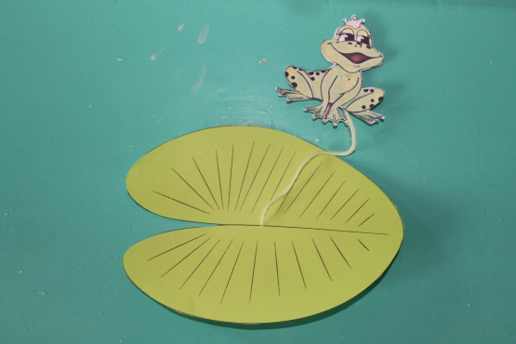
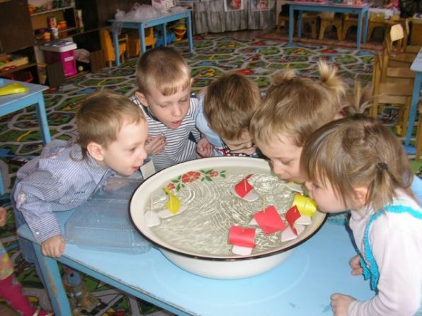
Игры на дыхание

Slide 17
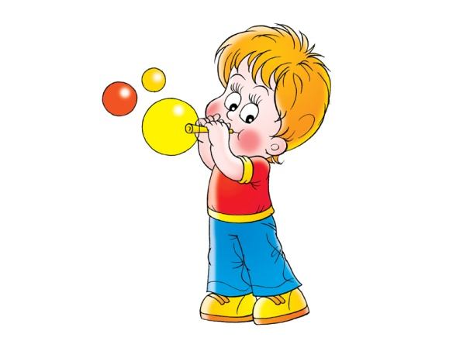
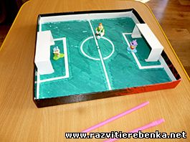
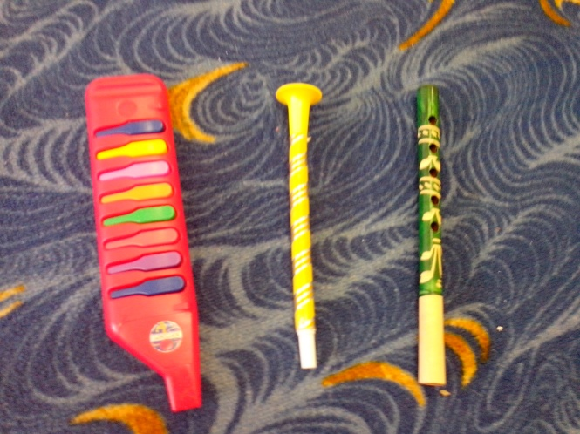
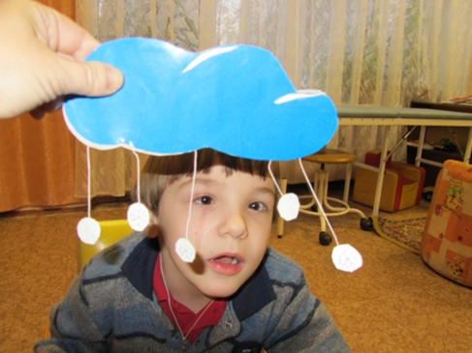
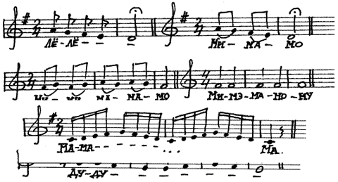
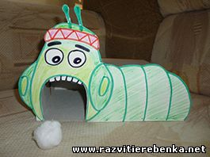

Slide 18
